Slide 1
2024年临港五校程序设计新生赛解题报告
2024.10.13

Slide 2
C 为美好临港XCPC 献上祝福
输出 x – 2023 即可

Slide 3
B 临港五校的简称
·由于1≤n<100，再观察每所学校的缩写都没有重复字母，所以只需要知道每个字母是否存在即可。可以使用map<char,int>来存储，最终比较if一遍。
·没有符合的缩写输出IMPOSSIBLE即可·
时间复杂度为O(n)

Slide 4
G. 站到最后
在这个问题中，我们可以通过分析每轮出局的规律来找到答案：
每一轮，所有位置为奇数的人都会出局。根据这一规律，我们可以总结出剩余人员的位置特征：
1. 第一轮：位置编号为奇数的人出局，因此存活下来的人的编号满足 `编号 % 2 == 0`。
2.第二轮：在剩下的人中，位置编号为奇数的人再次出局，所以此时存活下来的人的编号满足 编号 % 4 == 0。
3.第三轮：同样的逻辑，存活下来的人的编号满足 编号 % 8 == 0 。
4. 依此类推 ：第 k 轮存活下来的人的编号满足 编号 % (2^k) == 0 。
通过这样的分析，可以看到每一轮的规则使得剩余人员的位置逐渐变得更加稀疏，直到找到最终的答案。因此，根据这些规律，我们可以有效地推导出每轮后的存活人员位置，直至确定最终的幸存者。

Slide 5
J. 天梯赛的试炼
对于本题，有多种解法可以选择，这里我们提供一种相对直接的暴力解法。
我们使用 map<string, vector<string>> 来存储每个人及其对应的队友关系。
根据题目的要求，我们可以根据存储的数据进行不同的输出。
同时需要注意的是，如果只有一个人存在，我们应存一个空的数组，以表示他曾出现过但没有队友。这样能够完整地反映出每个人的状态。

Slide 6
H. 消除箭头-easy
对于本题的所有合法情况，可以分为三种情况来分析：一个链、一个环、以及一个链指向一个环的组合。
1. 链的情况：如果图中只存在一个链结构，我们只需要找到链的起始点，即入度为 0 的点。从该点出发，我们可以唯一确定链的顺序。
2. 环的情况：如果图中仅包含一个环结构，那么环上的任意一点都可以作为起点，因为环的特性使得我们可以从任意一点开始遍历整个环。在这种情况下，可以输出结果为 "multiple points"，表示存在多个合法起点。
3. 链指向环的情况：当存在一个链指向一个环时，我们首先找到链的起点（即入度为 0 的点），从链的起点开始遍历，最后到达环。当遍历到环时，由于环结构的存在，我们同样可以从环的任意点出发遍历整个环。
通过这样的分析，我们可以根据图结构的不同，合理选择起点，并在需要的情况下，给出多个合法起点的输出。这样的方法能够保证在所有情况下都能找到正确的解。

Slide 7
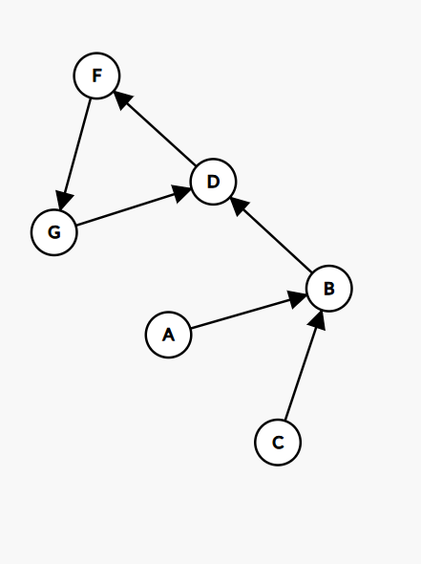
I. 消除箭头-hard
对于本题，我们注意到共有 n 个点，并且每个点只有 1 条或 0 条有向边。这意味着该问题可以抽象成若干个独立的环和一些指向这些环的链条组成的结构。而且，每个环相互独立且不相交，并且只能由链条指向环。
首先，我们可以处理环上的点。例如，如果环包含点（D, G, F），那么从环上的任意一个点出发，都可以依次遍历并删除环上的所有点。
接下来，我们处理剩下的点。我们注意到消除集合的依赖关系，例如，点 B 的可消除集合为 {B, D, F, G}，点 A 的可消除集合为 {A, B, D, F, G}，点 C 的可消除集合为 {C, B, D, F, G}。因此，我们可以先处理点 B，然后再处理点 A 和点 C。

Slide 8
I. 消除箭头-hard
为了实现这一过程，我们可以使用拓扑排序结合栈的方式。首先，计算每个点的入度，然后将所有入度为 0 的点加入队列中。对于队列中的点 a ，我们将其压入栈中，并访问它指向的下一个节点 b ，将 b 的入度减 1。如果 b 的入度变为 0，则将其加入队列。
最后，我们对栈中的每个元素进行计算，就可以得到最终结果。
该算法可以在时间复杂度 O(nm) 下线性完成处理，对于本题是一个高效且合理的解法。

Slide 9
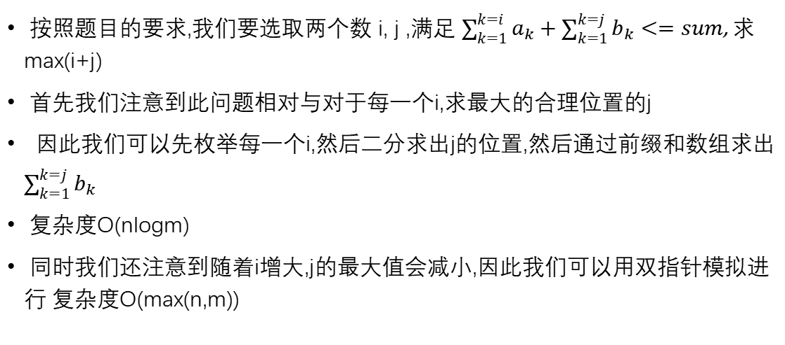
K 考研的焦虑
按照题目的要求,我们要选取两个数 i, j ,满足 $\sum_{k=1}^{k=i}{a_{k}}+\sum_{k=1}^{k=j}{b_{k}}<=sum$, 求max(i+j)
首先我们注意到此问题相对与对于每一个i,求最大的合理位置的j
因此我们可以先枚举每一个i,然后二分求出j的位置,然后通过前缀和数组求出$\sum_{k=1}^{k=j}{b_{k}}$
复杂度O(nlogm)
同时我们还注意到随着i增大,j的最大值会减小,因此我们可以用双指针模拟进行 复杂度O(max(n,m))

Slide 10
M. 集齐徽章
我们可以证明，每次合并操作都会产生一个更大的数，因为对于任意两个数 a 和 b ，总有 a + b > max(a, b) 。因此，我们可以从小到大依次考虑 [1, n] 中的每一个数。
首先，考虑数 1。如果数组中没有 1，那么结果必然为 1。
接着，考虑数 2。如果数组中存在两个 1 或者一个 2，那么可以通过合并得到 2，否则结果为 2。
继续这个过程，因为已经有 1 和 2，可以通过它们合并得到 3，依此类推，继续处理剩下的数。这个思路保证我们能通过不断合并，生成目标数组中的每一个数。那么每一个数都可以被合并出来

Slide 11
L 迷失之地
对于常见的最短路问题，我们可以使用 BFS 或 Dijkstra 算法来求解。在这道题中，由于每次移动的代价固定为 1，我们可以直接采用 BFS 算法来解决问题。
具体地，我们对于每一个点进行模拟移动：
- 如果当前点是 . ，我们向四个方向移动一格。
- 如果当前点是 ，我们在四个方向上分别尝试移动 1 到 k 格的距离。
- 如果遇到 # 或 - ，则停止在该方向上的移动。
通过这种方式进行搜索，我们的时间复杂度可以达到 O(4knm)，

Slide 12
D. 图的代价
对于本题，我们可以首先考虑将每一条边删除，然后依照我们的需求进行组合。于是，我们可以将问题转换为：给定 n 个点，每个点都有一个权值，将这 n 个点划分成两堆，使得每一堆的权值为各自堆中所有点的权值之和，并求出这两堆权值和的乘积的最大值。
根据高中数学的知识，我们知道，当两堆权值的差距最小化时，它们的乘积通常是最大的。因此，我们可以采用一个 O( n*sum(ai)/2) 的背包动态规划（DP）算法来解决这个问题。通过这种方式，我们可以有效探索所有可能的组合，以找到最佳的分堆方案。
如果觉得常数较大，还可以考虑使用 Bitset 进行优化，从而提高代码的执行效率。使用 Bitset 可以帮助我们在动态规划过程中更高效地管理状态，并迅速进行状态转移。

Slide 13
E 三角葵的下午茶时光
考虑将集合合并的过程看成一棵树，容易发现，根节点代表全集， 叶节点代表最初的集合，总共产生的贡献就是树中除根节点（全集） 所代表的集合的 mex 值之和。
但并没有良好的性质支持直接统计答案。考虑每次合并后的集合的 mex 之和，容易发现这个值就是树中除叶结点（初始集合）所代表 的集合的 mex 值之和。相较于答案，这个值多计算了一次根节点的 mex，少计算了一次所有叶结点的 mex，而这些状态都已确定，因 此两者的差是个常数。

Slide 14
因此，如果能够最大化每次合并后的集合的 mex 之和，使用相同的 策略也可以将答案最大化。对于每次合并后的集合，这个值的上界 有以下两个限制：
1. 第 i 次合并产生的贡献不超过 i
2. 任意一次合并产生的贡献不超过全集的 mex
注意到，先把 0, 1…mex − 1 从小到大合并成一个集合，再将这个集 合直接和剩下的单个元素一一合并，便能达到这两个对这个值上界 的限制。
因此，可以直接通过这种合并的策略进行答案的计算。

Slide 15
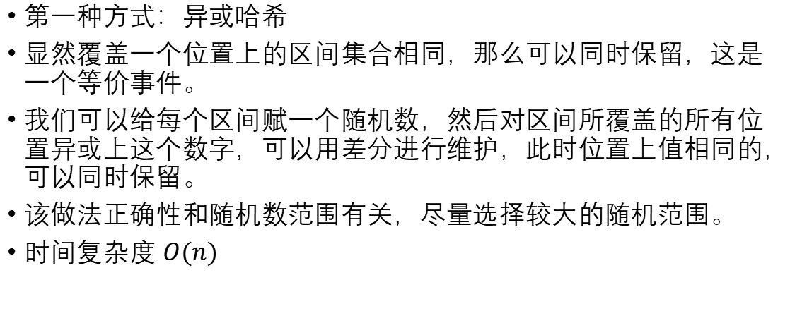
F 裁员风波
第一种方式：异或哈希
显然覆盖一个位置上的区间集合相同，那么可以同时保留，这是一个等价事件。
我们可以给每个区间赋一个随机数，然后对区间所覆盖的所有位置异或上这个数字，可以用差分进行维护，此时位置上值相同的，可以同时保留。
该做法正确性和随机数范围有关，尽量选择较大的随机范围。
时间复杂度 $O(n)$

Slide 16
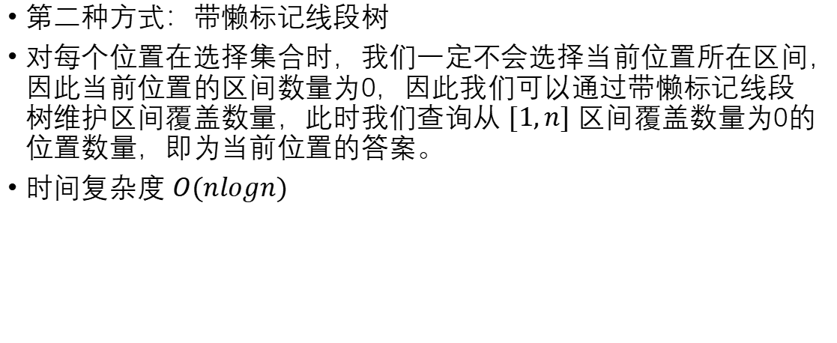
第二种方式：带懒标记线段树
对每个位置在选择集合时，我们一定不会选择当前位置所在区间，因此当前位置的区间数量为0，因此我们可以通过带懒标记线段树维护区间覆盖数量，此时我们查询从 $[1,n]$ 区间覆盖数量为0的位置数量，即为当前位置的答案。
时间复杂度 $O(nlogn)$

Slide 17
对于给定的区间 [l, r]，在处理每个询问时，我们可以采用以下策略来确定哪些元素需要“炸掉”：
1. 炸掉区间：对于每个询问，只有当询问的范围在 [l, r] 之间时，才需要炸掉 [1, l-1] 和 [r+1, n] 的元素。
2. 离线处理：为了提高效率，我们可以采用离线查询的方式。具体步骤如下：
- 当访问到 l 时：
- 在区间 [l, r] 内的元素数量减去 1。
- 在区间 [1, l-1] 和 [r+1, n] 中的元素数量加上 1。
- 当访问到 r+1 时：
- 在区间 [l, r] 内的元素数量加上 1。
- 在区间 [1, l-1] 和 [r+1, n] 中的元素数量减去 1。
3. 计算结果：最后，我们遍历整个区间 [1, n] 来求出最小值及其出现次数。若最小值为 0，则表示该元素被保留。
通过这种方法，我们能够有效地处理每个询问并计算出需要保留的元素。

Slide 18
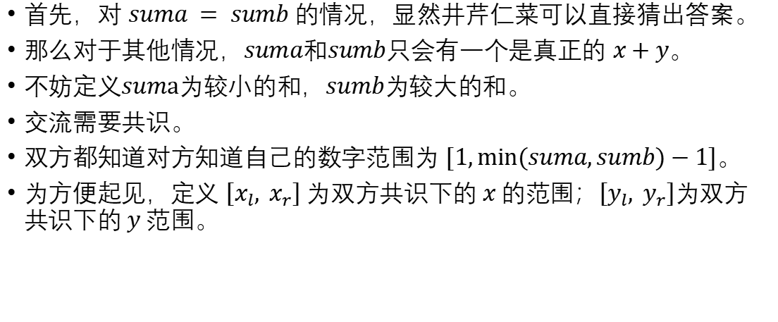
A 智慧的光芒
首先，对 $suma = sumb$的情况，显然井芹仁菜可以直接猜出答案。
那么对于其他情况，$suma$和$sumb$只会有一个是真正的 $x+y$。
不妨定义$suma$为较小的和，$sumb$为较大的和。
交流需要共识。
双方都知道对方知道自己的数字范围为 $[1,min⁡(suma,sumb)−1]$。
为方便起见，定义 $\left[x_{l}, x_{r}\right]$为双方共识下的$x$的范围；$\left[y_{l}, y_{r}\right]$为双方共识下的$y$范围。

Slide 19
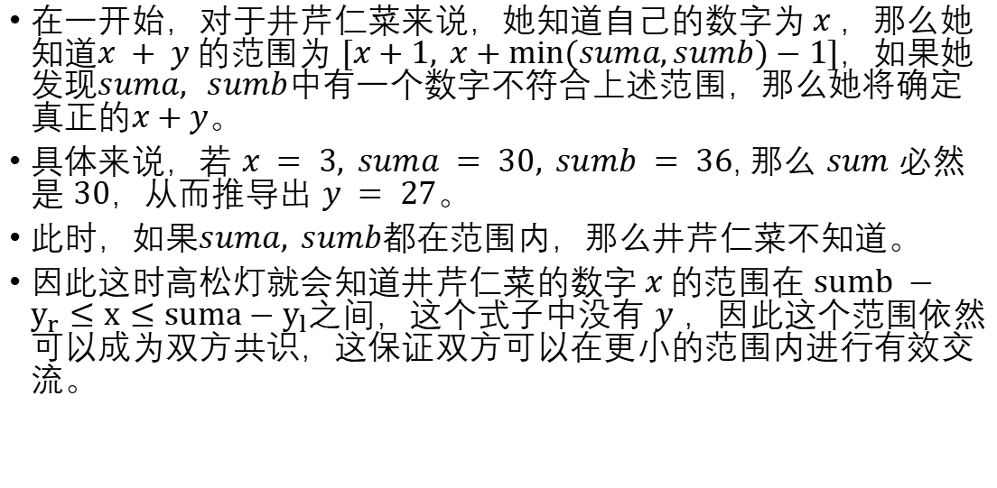
在一开始，对于井芹仁菜来说，她知道自己的数字为$x$，那么她知道$x + y$的范围为 $[x+1, x+min⁡(suma,sumb)−1]$，如果她发现$suma, sumb$中有一个数字不符合上述范围，那么她将确定真正的$x+y$。
具体来说，若 $x = 3, suma = 30, sumb = 36$, 那么 $sum$ 必然是 $30$，从而推导出 $y = 27$。
此时，如果$suma, sumb$都在范围内，那么井芹仁菜不知道。
因此这时高松灯就会知道井芹仁菜的数字$x$的范围在 $sumb −y_{r}≤x≤suma−y_{l}$之间，这个式子中没有 $y$ ，因此这个范围依然可以成为双方共识，这保证双方可以在更小的范围内进行有效交流。

Slide 20
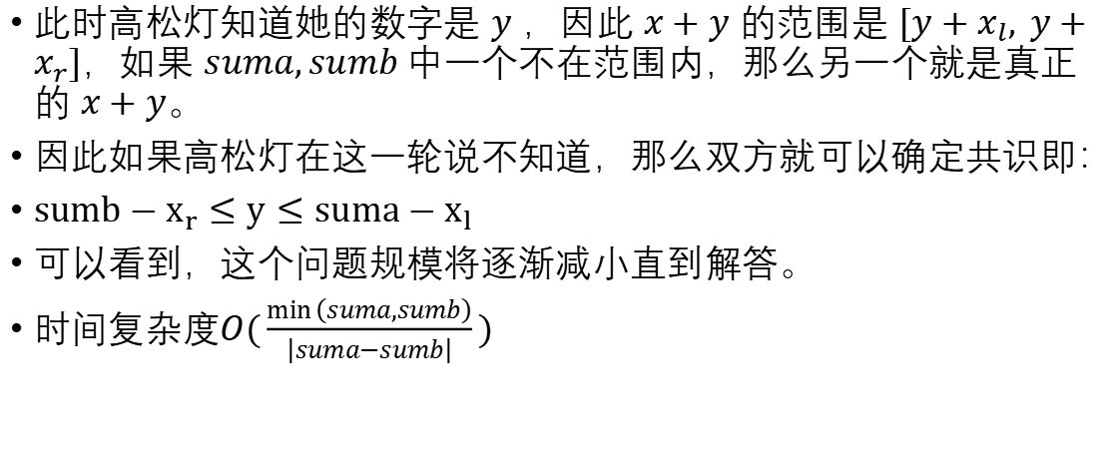
此时高松灯知道她的数字是 $y$ ，因此 $x+y$ 的范围是 $[y+x_{l}, y+x_{r}]$，如果 $suma,sumb 中$一个不在范围内，那么另一个就是真正的 $x+y$。
因此如果高松灯在这一轮说不知道，那么双方就可以确定共识即：
$sumb−x_{r}≤y≤suma−x_{l}$
可以看到，这个问题规模将逐渐减小直到解答。
时间复杂度$O(\frac{\min\left(suma,sumb\right)}{\left|suma−sumb\right|})$

Slide 21
番剧《端脑》中有类似题目
https://www.bilibili.com/bangumi/play/ep64036
时间：7分5秒开始

